Slide 1
Termodinâmica
Aulas 18-22

Slide 2
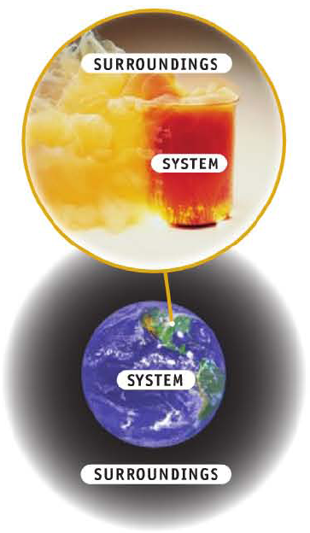
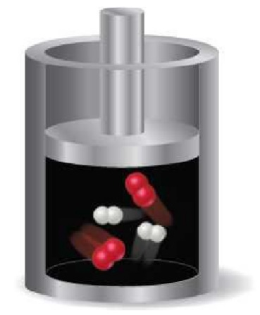
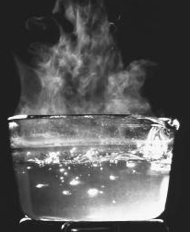
Energia
Sistema, Vizinhança e Universo
Sistema: parte do universo em estudo
Vizinhança: o restante
Universo: Sistema + Vizinhança
E_{universo} = E_{sistema} + E_{vizinhança}
Um sistema pode ser aberto, fechado ou isolado:
Aberto Fechado Isolado

Slide 3
Energia
Capacidade de gerar trabalho
Duas categorias energia cinética (movimento) energia potencial (resulta da posição)
Os químicos associam a energia térmica à energia cinética das moléculas.
Energia térmica está associada á transferência de calor entre um objecto mais quente e outro mais frio.
Como podemos determinar se uma reacção ou processo físico ocorra espontaneamente, isto é, sem intervenção externa.

Slide 4
Energia
Unidade SI para energia é o “Joule” - (em homenagem ao cientista inglês James Joule (1818- 1889)
“energia transferida como calor para aumentar 1 g de H₂O pura de 14,5 a 15,5ºC”
Ex: considere uma massa de 2kg se movendo a 1 m s⁻¹
Obs: 1 cal = 4,184 J 1 Cal = 1000 cal = 1 kcal

Slide 5
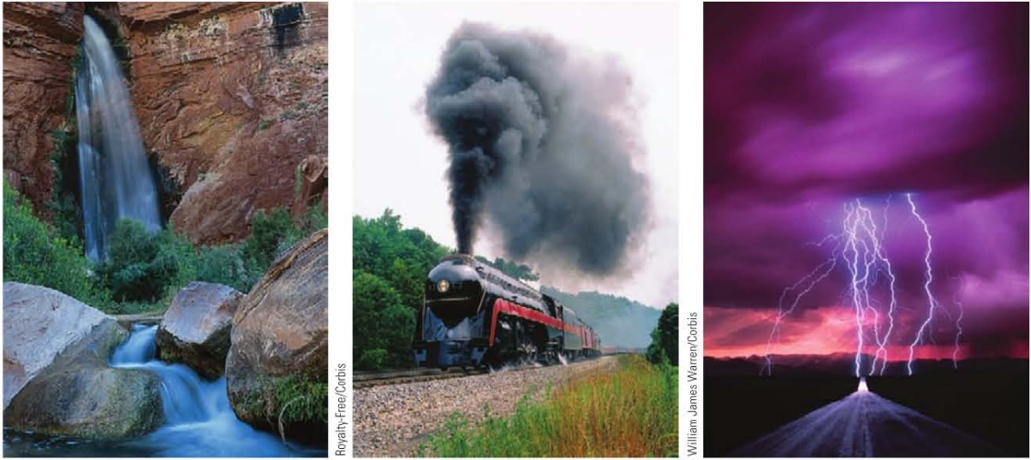
Energia
Energia cinética:
E_{c} = ½ mv²
Energia potencial:
E_{p} = ...
eletrostática
eletromagnética
gravitacional
química
...
Energia total = E_{c} + E_{p}
Energia interna (U)

Slide 6
Energia
Capacidade de gerar trabalho
Duas categorias energia cinética (movimento) energia potencial (resulta da posição)
Os químicos associam a energia térmica à energia cinética das moléculas.
Energia térmica está associada á transferência de calor entre um objecto mais quente e outro mais frio.

Slide 7
Sistema, Vizinhança e Universo
ΔE_{sistema} = E_{final} - E_{inicial} = E_{produtos} - E_{reagentes}
EXOTÉRMICO
ENDOTÉRMICO
Primeira Lei da Termodinâmica
(lei da conservação da energia)
A energia não pode ser criada ou destruida
Energia total do universo é constante
ΔE_{universo} = Δ E_{sistema} + Δ E_{vizinhança} = 0

Slide 8
TRABALHO
SISTEMA
CALOR TRABALHO
ENERGIA
Capacidade de efetuar...

Slide 9
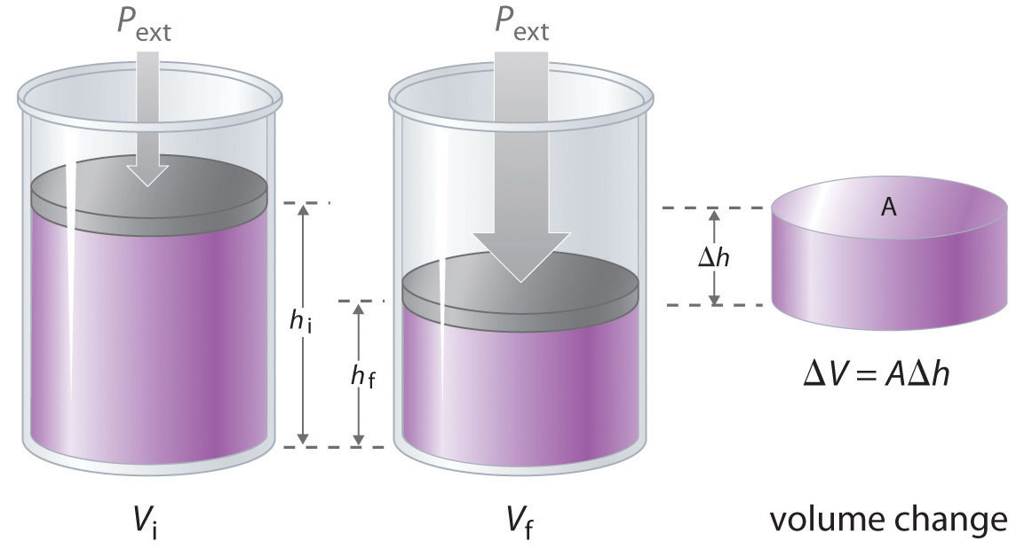

Slide 10
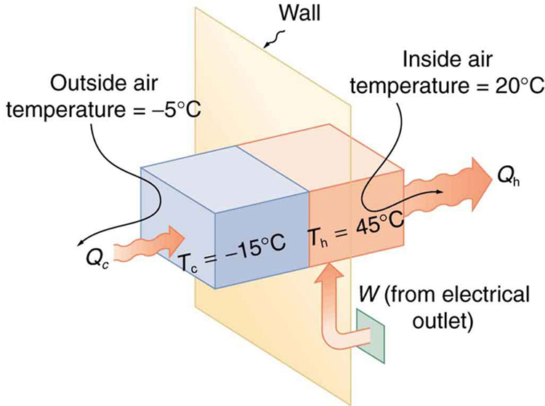
Fronteira diatérmica
vs
Fronteira adiabática - não permite transferência de calor

Slide 11
CALOR
SISTEMA
ENERGIA
Energia do sistema altera-se em resultado de uma diferença de T

Slide 12
CALOR
TRABALHO
SISTEMA
ENERGIA

Slide 13
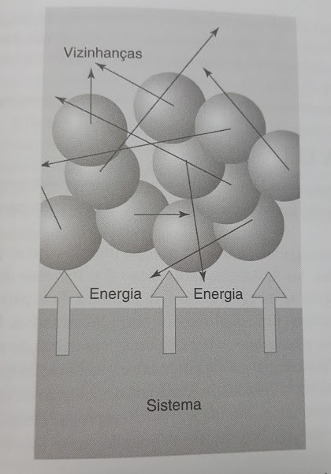
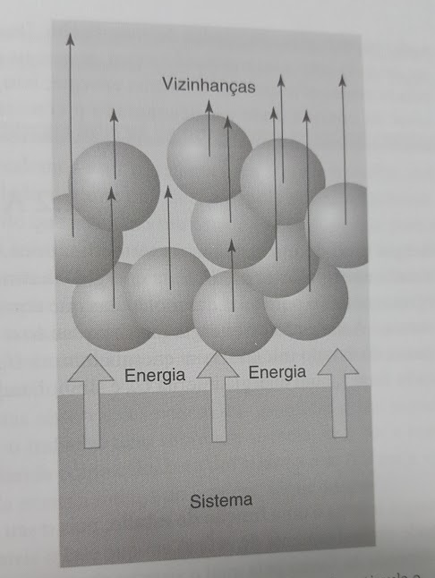
Do Ponto de vista Molecular
Movimento caótico dos átomos das vizinhanças
Movimento ordenado
CALOR
TRABALHO

Slide 14
1ª Lei da termodinâmica
Energia interna - é a energia total de um sistema sendo que é a soma de todas as energias cinéticas do sistema
A energia interna é uma função de estado pois depende do estado em que o sistema está e não da forma como o sistema chegou até esse estado
Que a alteração de qualquer variável do estado (P,T,V) faz com que ocorra uma variação da energia interna
A energia interna é uma propriedade extensiva - são as propriedades de um sistema que dependem da massa da amostra
Calor e o trabalho são maneiras equivalentes de alterar a energia do sistema.
$$∆U=q+W$$

Slide 15
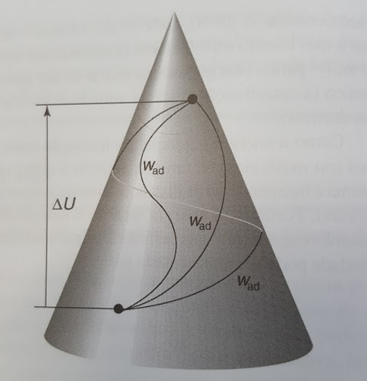
Adiabático -¨grego adiabatos (impenetrável),
sistema isolado de quaisquer trocas de calor ou matéria com um meio externo¨.
$$∆U=q+W$$
Sistema adiabático
E no caso de o sistema não ser adiabático?
De haver trocas de calor com a vizinhança?

Slide 16
Resumo
Energia interna - é a energia total de um sistema sendo que é a soma de todas as energias cinéticas do sistema
A energia interna é uma função de estado pois depende do estado em que o sistema está e não da forma como o sistema chegou até esse estado
Que a alteração de qualquer variável do estado (P,T,V) faz com que ocorra uma variação da energia interna
A energia interna é uma propriedade extensiva - são as propriedades de um sistema que dependem da massa da amostra
Calor e o trabalho são maneiras equivalentes de alterar a energia do sistema.

Slide 17
Energia
Energia
w = F x d
ΔE = q + w
q = calor
w = trabalho

Slide 18
Quando um objecto é aquecido ou resfriado a quantidade de calor de energia transferida depende de 3 factores:
Quantidade de material.
Magnitude da variação de temperatura.
A identidade, incluindo a fase (g, l, aq, s) do material que ganha ou perde energia

Slide 19
Capacidade calorífica específica (C)
É definida como a energia transferida na forma de calor necessária para elevar a temperatura de 1 grama de uma substancia em 1 kelvin. J.g⁻¹.K

Slide 20
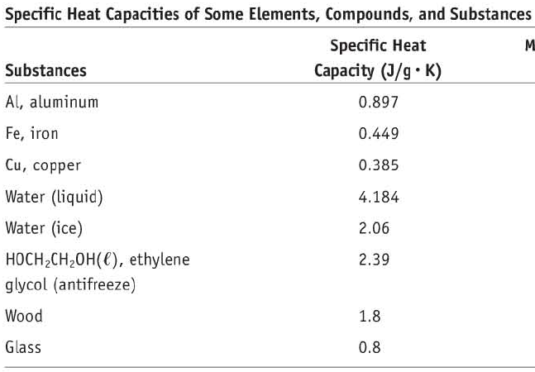
Capacidade calorífica específica
Definição: energia requerida como calor para aumentar em 1 Kelvin 1 g da substância (J/g K)

Slide 21
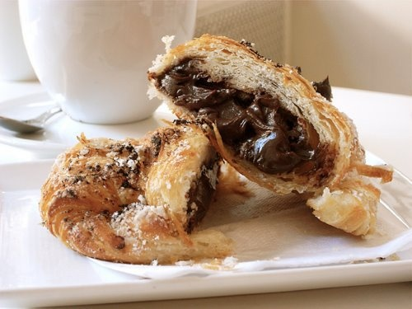
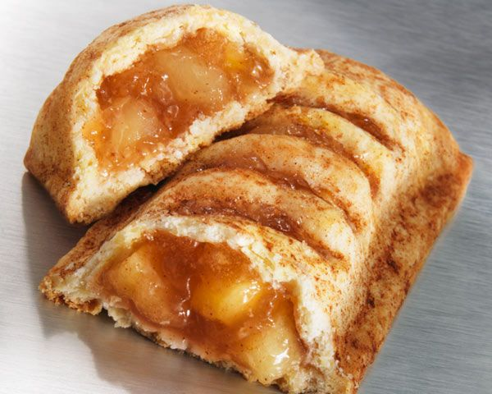
Capacidade calorífica específica (C)

Slide 22
Troca de calor
Capacidade calorífica
$$q=c×m×∆T$$
q – calor
c – capacidade calorifica
m –massa
ΔT – variação de temperatura

Slide 23
Capacidade calorífica específica (C)
EXEMPLO: Quanta energia deve ser transferida para elevar a temperatura de uma xicara (250 ml) com café de 20,5 ºC para 95,6 ºC. Suponha que a água e o café possuem a mesma densidade (1 g/ml) e a mesma capacidade calorifica (4,184 J.g⁻¹.K)

Slide 24
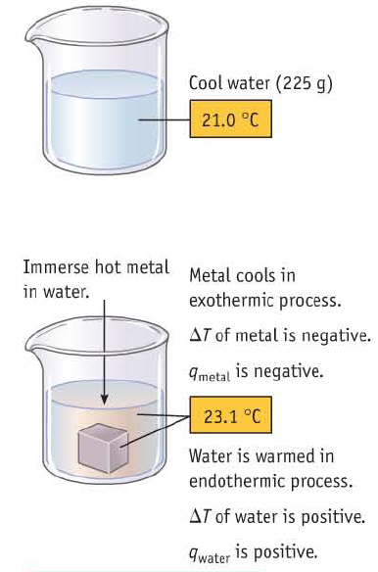
Troca de calor
EXEMPLO:
55 g metal
225 g H₂O
(c_{H2O} = 4,184 J / g K
t_{i} = 21ºC t_{f} = 23.1ºC
c_{metal} = ???

Slide 25
Conclusões:
A água e o metal ficam com a mesma temperatura.
Aenergia é transferida sobre a forma de calor dentro do sistema.
A energia transferida na forma de calor do metal para a água q_{metal} tem um valor negativo pois o metal perdeu calor.
Os valores de q_{metal} e q_{água} são numericamente iguais mas de sinal contrario.
Lei da conservação da energia em um sistema isolado é soma das mudanças de energia dentro sistema deve ser igual a zero. Se a energia transferida é apenas dada em forma de calor então
q_{agua} =- q_{metal} = 0
$C_{agua}×m_{agua}×\left(T_{final}−T_{inicial, agua}\right)=$
- $C_{metal}×m_{metal}×\left(T_{final}−T_{inicial, metal}\right)$

Slide 26
Conclusões:
Se dois objectos tiverem massas iguais - maior capacidade calorifica especifica sofrerá a menor variação de temperatura.
Se dois objectos tiverem massas diferentes mas a mesma capacidade calorifica - o objecto de maior massa sofrerá a menor variação de temperatura.
Se dois objectos tiverem massas diferentes e capacidade calorificas diferentes – a mudança de T deve ser calculada a partir do principio de conservação de energia

Slide 27
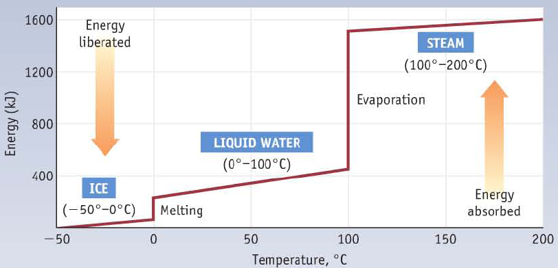
Energia e Mudanças de Estado
Calor de fusão
Calor de vaporização
Calor de sublimação
Ex: H₂O

Slide 28
Calorimetria (medida da variação de ΔH)
- Capacidade calorífica (heat capacity):
$$q∝∆T$$
$$q=constante×∆T$$
$$\frac{q}{∆T }=constante$$
$$\frac{q}{∆T }=capacidade calorifica$$
- Capacidade calorífica específica (c):
$$\frac{q}{m ∆T }=capacidade calorifica especifica$$
$$\frac{q}{n ∆T }=capacidade calorifica molar$$

Slide 29
Entalpia (ΔH) – Função de Estado
Calor trocado à pressão constante, ΔH = q_{p}
ΔH = H_{final} - H_{inicial} = H_{produtos} - H_{reagentes}
ΔH < 0 processo exotérmico
ΔH > 0 processo endotérmico

Slide 30
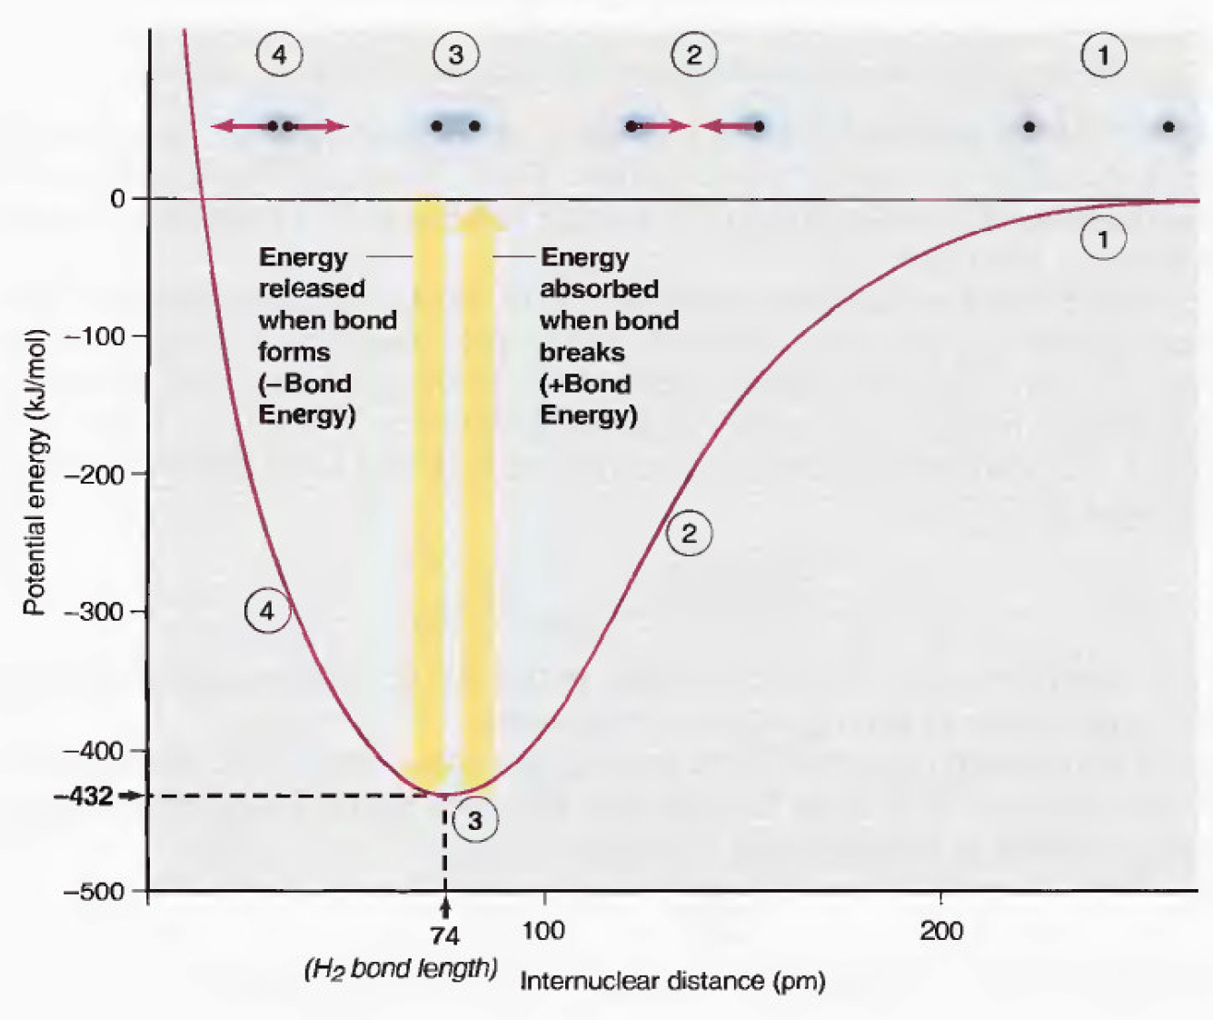
Entalpia e ligação química

Slide 31
Energia de ligação
“variação de entalpia (condições padrão) na quebra de ligação de um mol de gás”
- Quebra de ligação: sempre positiva (endotérmica)
A-B(g) → A(g) + B(g) ΔHr0 > 0 (sempre)
- Formação de ligação: sempre negativa (exotérmica)
A(g) + B(g) → A-B(g) ΔH_{r}⁰ < 0 (sempre)

Slide 32
Variação de Entalpia Padrão de Reação (Δ_{r}Hº)
º
Estado padrão de um elemento ou composto, é definido como a forma mais estável de uma substância à pressão de 1 bar (Obs: normalmente os valores reportados são em 25ºC)
1 bar ∼ 0.987 atm

Slide 33
Lei de Hess
“a variação de entalpia de um processo é a soma das entalpias de suas etapas individuais”
Ex: oxidação de enxofre a trióxido de enxofre

Slide 34
Determinando ΔH_{r}⁰ à partir de ΔH_{f}⁰
Ex: entalpias padrão de formação

Slide 35
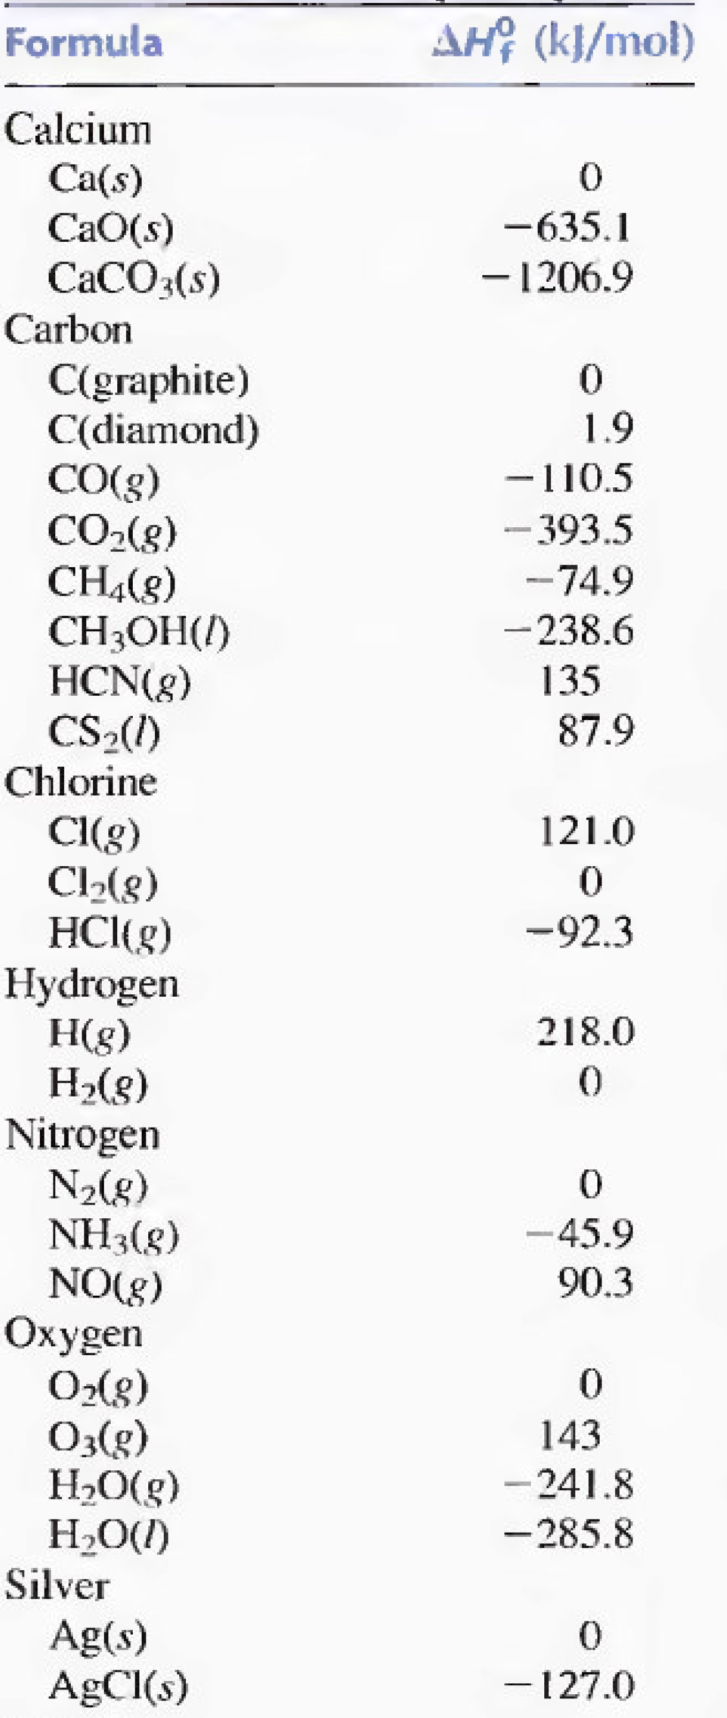
Entalpia de formação padrão, ΔH_{f}⁰

Slide 36
Determinando ΔH_{r}⁰ à partir de ΔH_{f}⁰

Slide 37
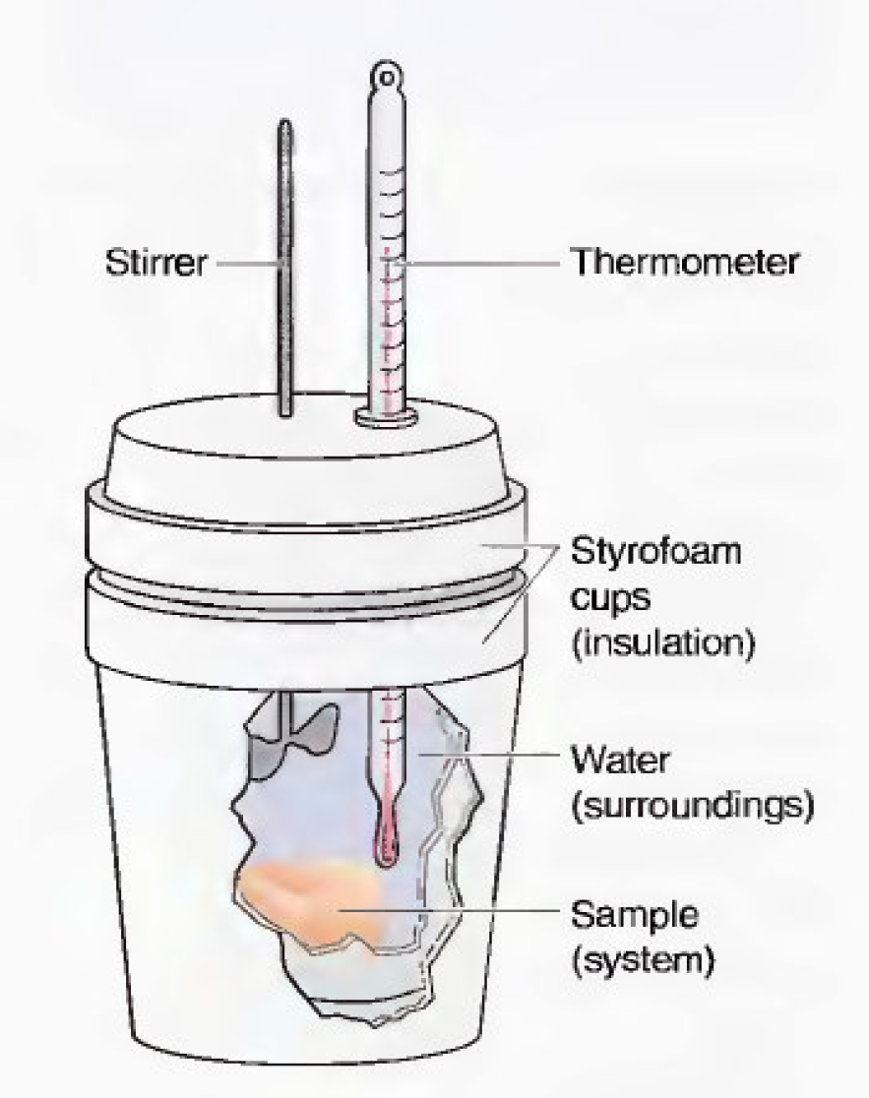
Calorímetro
- Calorímetro à pressão constante:
Ex: determinar c_{sólido}
agitador
termómetro
- q_{sólido} = q_{água}
- (c_{sólido} m_{sólido} ΔT_{sólido} ) = c_{água} m_{água} ΔT_{água}
isolamento
c_{sólido} = X
Água vizinhança
Amostra sistema

Slide 38
Determinando o calor de uma reação
Calorímetro à pressão constante:
50 mL [NaOH] = 0.5M
t_{i} = 25ºC
25 mL [HCl] = 0.5M
t_{i} = 25ºC
t_{f} = 27,21ºC
Obs: ρ_{H2O} = 1 g mL⁻¹
c_{H2O} = 4,184 J g⁻¹ K⁻¹
ΔH_{r} = ???

Slide 39
Determinando o calor de uma reação
Calorímetro à pressão constante:
50 mL [NaOH] = 0.5M
t_{i} = 25ºC
25 mL [HCl] = 0.5M
t_{i} = 25ºC
t_{f} = 27,21ºC
Obs: ρ_{H2O} = 1 g mL⁻¹
c_{H2O} = 4,184 J g⁻¹ K⁻¹
ΔH_{r} = ???
m_{total} = 75 g
ΔT = 2,21 K
q_{sol}= 693 J
q_{r}= - 693 J

Slide 40
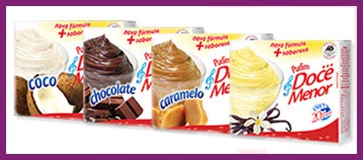
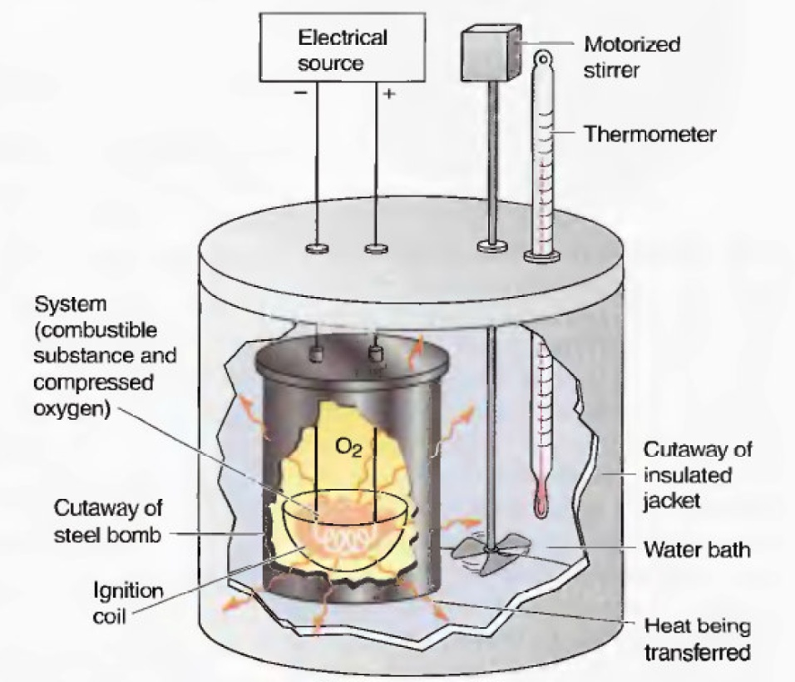
Calorímetro de bomba
- Calorímetro à volume constante (maior precisão):
- q_{amostra} = q_{calorímetro}
ΔT = 4,937 K
q_{calorímetro} = Cap. calor. x 4,937 K
q_{calorímetro} = 40,24 kJ
q_{calorímetro} = 9,618 kcal
Ex: Capacidade calorífica do calorímetro = 8,151 kJ K⁻¹

Slide 41
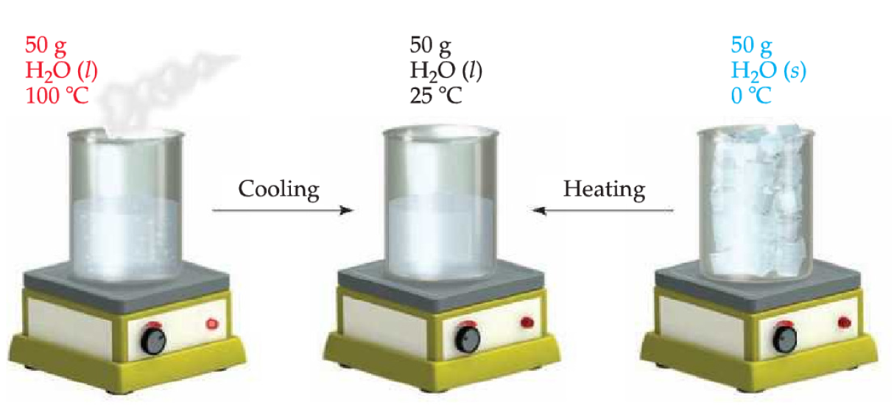
Energia Interna ∆U (função de estado)

Slide 42
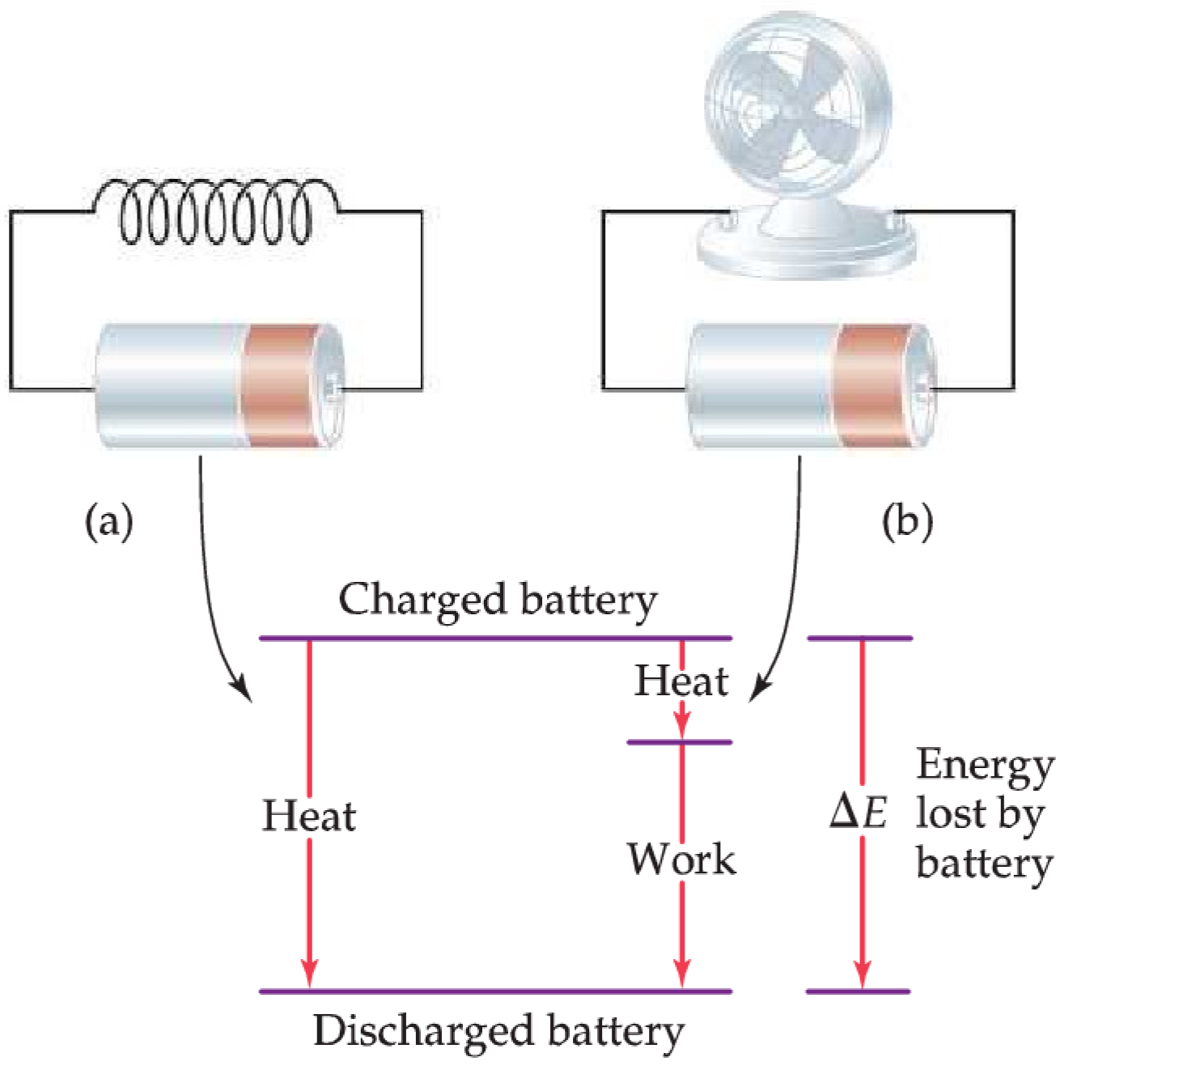
Energia Interna ∆U (função de estado)
Q
∆U
W

Slide 43
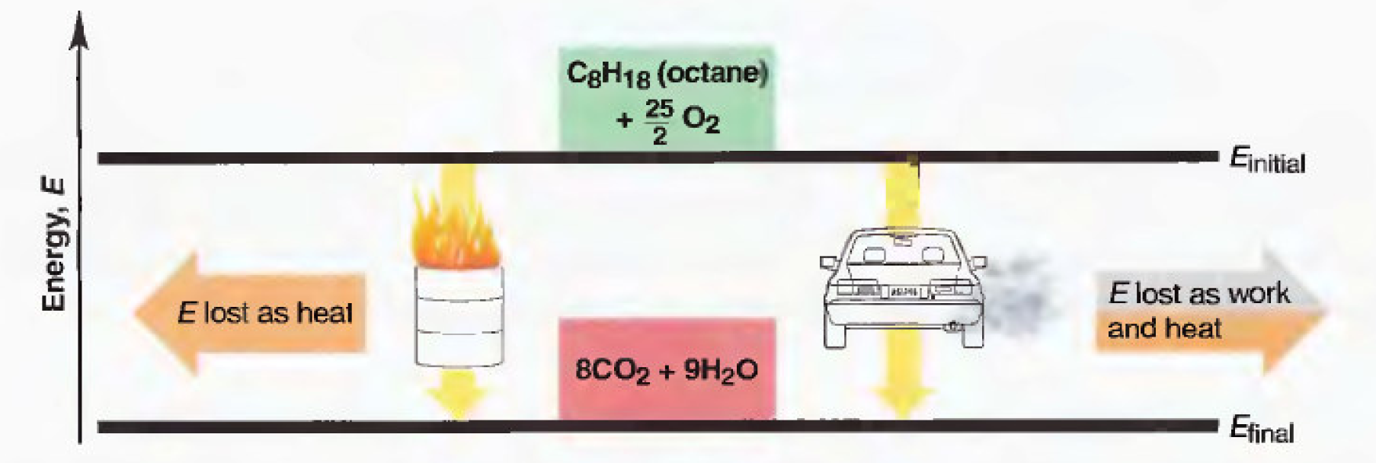
Energia Interna (função de estado)
Ex: Queima da Gasolina*:
E_{inicial}
E_{final}
w = - 451 J
q = - 325 J
ΔU = - 776 J

Slide 44
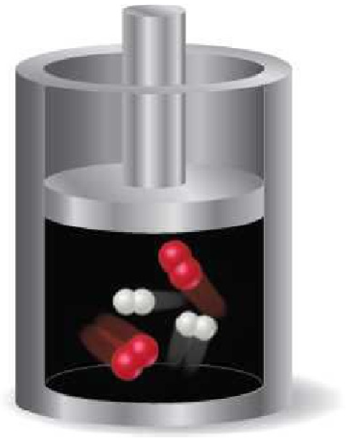
Energia Interna (função de estado)
Ex: Reação A_{(g)} + B_{(g)} → C_{(s)}
ΔE = q + w
q = - 1150 J
w = 480 J
ΔE = - 670 J

Slide 45
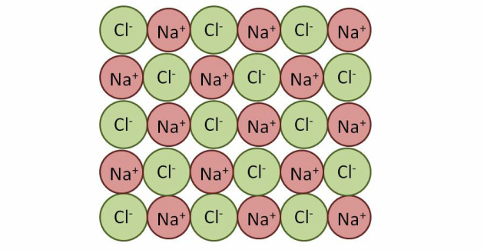
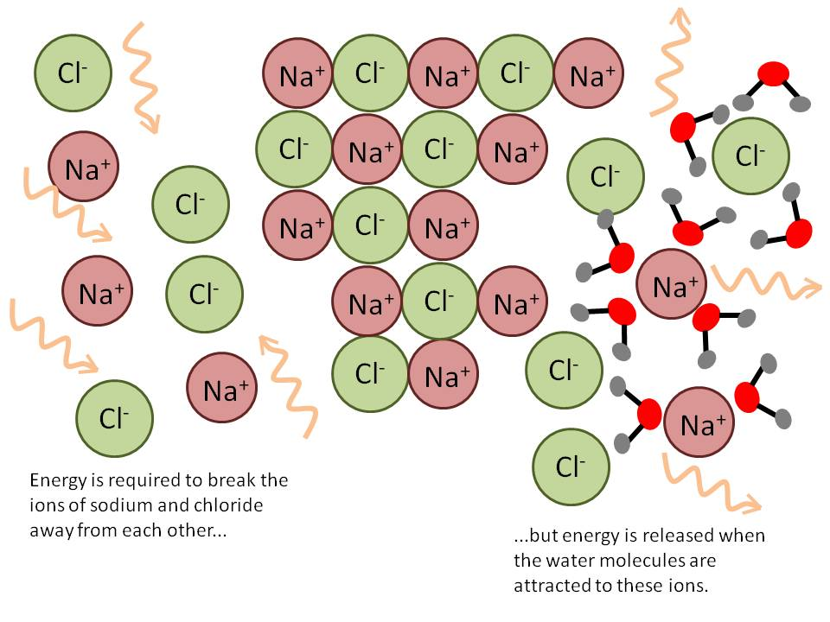
Relatório
Energia de rede: é a energia que tem de ser adicionada à solução para dissolver
Energia de rede
Energia de hidratação
Energia de hidratação: é a energia libertada para a solução quando os íons são rodeados de moléculas de água (solvatados)

Slide 46
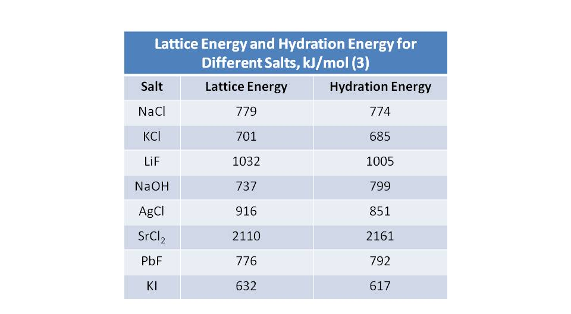
Para o NaCl a energia de rede é 779 KJ/mol e a de Hidratação é 774 Kj/mol
779 kJ/mol – 774 kJ/mol = +5 kJ/mol

Slide 47
Raio atômico
Tamanho do raio é determinado pelos eletrons da camada mais externa.
$$Força=−K_{e}\frac{q_{1}×q_{2}}{d^{2}}$$
$K_{e}=8,98×{10}^{9} N.m^{2}/C^{2}$

Slide 48
2ª Lei da termodinâmica
¨Algumas coisas acontecem outras não...¨
Espontaneidade
¨Algumas coisas acontecem mesmo que para nós pareçam que não¨
¨O seu acontecimento não visível ou mensurável na nossa escala de tempo¨
Espontaneidade ≠ velocidade

Slide 49
2ª Lei da termodinâmica
¨Uma coisa que acontece espontaneamente está associada à
dispersão de energia¨
¨A força motriz de algo Espontâneo é a dispersão de energia¨

Slide 50
2ª Lei da termodinâmica
¨espontâneo ou não espontâneo eis a questão¨

Slide 51
2ª Lei da termodinâmica
Conclusões
¨matéria tende em dispersar...¨
¨Energia tende em dispersar...¨
Desordem...

Slide 52
2ª Lei da termodinâmica
¨Uma coisa que acontece espontaneamente está associada ao fato de ocorrer uma dispersão de energia¨

Slide 53
2ª Lei da termodinâmica
¨para quantificar o grau de dispersão de energia e matéria temos a entropia ¨
¨ A entropia de um sistema isolado tende a aumentar¨ - segunda lei
Sistema isolado é o sistema que temos interesse, reator, célula biológica, organelo e a sua vizinhança. Os dois juntos formam o universo

Slide 54
2ª Lei da termodinâmica
¨A variação de entropia é definida por:
$$∆S=\frac{q_{rev}}{T}$$
¨A variação de entropia de um sistema é igual á energia transferida para ocorrer a reversibilidade desse sistema à temperatura a que essa transferência ocorre¨

Slide 55
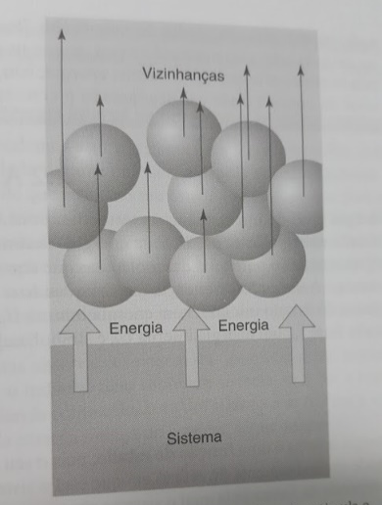
2ª Lei da termodinâmica
¨Reversibilidade significa a possibilidade infinitesimal de reverter o sentido do processo¨
$$q_{rev}$$
Porquê calor e não trabalho?
Porquê dividir por T?
CALOR
TRABALHO

Slide 56
2ª Lei da termodinâmica
¨A entropia é uma função de estado, neste sentido ela mede o grau de dispersão de energia ou matéria do sistema¨

Slide 57
2ª Lei da termodinâmica
O que acontece à entropia durante um aquecimento?
$$∆U=w+q$$
Quando uma substancia é aquecida a sua alteração na temperatura depende da sua capacidade calorifica (Jk⁻¹ JC⁻¹)
$$∆S=\frac{q_{rev}}{T}$$
$$∆U=q$$
$$q=C∆T$$

Slide 58
Variação de entropia em reações químicas.
$${∆_{r}S}^{0}=\sum{nS_{m}^{0}\left(produtos\right)−\sum{nS_{m}^{0}(reagentes) }}$$

Slide 59
Variação de entropia em reações químicas.
O que acontece à entropia da vizinhança?
$$∆S_{total}=∆S_{sis}+∆S_{viz}$$
Se o processo em questão for espontâneo então a variação total da entropia será sempre maior que zero
1
2
Sistema
vizinhança
A pressão constante e a T constante
$$∆S=\frac{∆H}{T}$$
$$∆S_{viz}=−\frac{∆H}{T}$$

Slide 60
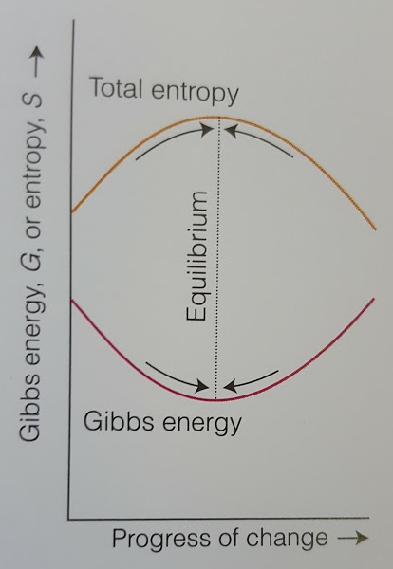
Energia Livre de Gibbs
$$∆S=\frac{q_{rev}}{T}$$
$$∆H=q_{p}$$
$$∆S=\frac{∆H}{T}$$
$$T∆S=∆H$$
$$∆H−T∆S=0$$
$$∆H−T∆S=∆G$$

Slide 61
Energia Livre de Gibbs
∆H | ∆S | ∆G
Positivo | Negativo | Sempre positivo | Não espontânea
Negativo | Positivo | Sempre negativo | Espontânea
Positivo | Positivo | Positivo - para baixas temperaturas | Não espontânea
 |  | Negativo – para altas temperaturas | Espontânea
Negativo | Negativo | Positivo - Para altas temperaturas | Não espontânea
 |  | Negativo - Para baixas temperaturas | Espontânea
$$∆H−T∆S=∆G$$

Slide 62
Variação de energia em reações químicas.
$${∆_{r}H}^{0}=\sum{n{∆_{f}H}_{m}^{0}\left(produtos\right)−\sum{n∆_{f}H_{m}^{0}(reagentes) }}$$
$${∆_{r}S}^{0}=\sum{nS_{m}^{0}\left(produtos\right)−\sum{nS_{m}^{0}(reagentes) }}$$
$${∆_{r}G}^{0}=\sum{n∆_{f}G_{m}^{0}\left(produtos\right)−\sum{n{∆_{f}G}_{m}^{0}(reagentes) }}$$
$${∆_{r}G}^{0}={{∆_{r}H}^{0}{−T∆}_{r}S}^{0}$$

Slide 63
Termodinâmica do amor
O que acontece à entropia durante uma transição de fase?

Slide 64
CALOR
TRABALHO
SISTEMA
ENERGIA

Slide 65
$$∆U=w+q$$
$$∆S=\frac{q_{rev}}{T}$$
$$S=\frac{C∆T}{T}$$
$$q=C∆T$$
$$H=U+pV$$
$$∆U=w+C∆T$$
$$∆U=C∆T$$
$$\frac{U}{T}=C_{v}$$
$$\frac{H}{T}=C_{p}$$
$$S=\frac{CdT}{T}$$
$$\frac{∆U}{∆T}=C$$
$$\frac{dU}{dT}=C_{v}$$
$$(C_{p}−C_{v})=\frac{pV_{m}}{T}$$
$$∆S_{viz}=−\frac{∆H}{T}$$
$$∆H=q$$
$$∆H=C∆T$$
$$(C_{p}−C_{v})=R$$
$$∆G=∆H−T∆S$$
$$\frac{∆H}{∆T}=C$$
$$\frac{dH}{dT}=C_{p}$$
$$W=T\int_{si}^{sf}{ds}$$
$$W=p\int_{vi}^{vf}{dV}$$

Slide 66
¨espontâneo ou não espontâneo eis a questão¨

Slide 67
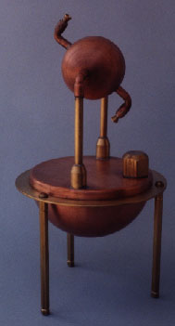
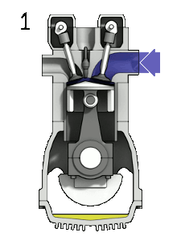
Maquina térmica

Slide 68
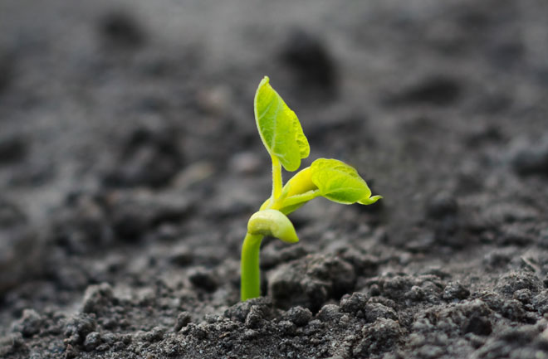
Qual o sentido prático?
A nossa vida é termodinâmica...

Slide 69
A forma como nos relacionamos
é termodinâmica...
e o amor não é exceção!

Slide 70
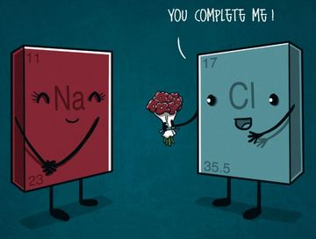
Relação do amor e química...

Slide 71
Existe ciência entre relação da química com fenômeno de atração...

Slide 72
Relação do amor e química...
genericamente...
M+H→ M-H
Indivíduos
M+M→ M-M
H+H→ H-H
Casal
T+H→ T-H
Etc ...

Slide 73
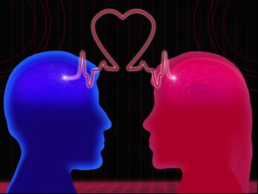
Como tudo começa...
Atração!

Slide 74
Do ponto de vista termodinâmico...
Estado de transição
Reação não favoravel
Reação favoravel
Este conjunto de pessoas funciona melhor sozinho ou junto?
$$E_{a}$$
Energia livre ***
$$E_{a}$$
M+H
M-H
Demonstram níveis de stress a probabilidade da separação é maior que a de ficar junto
M-H
M +H
inicio
Progresso da reacção
Tempo
inicio
***Não confundir com amor livre...
Separação

Slide 75
Existe uma Barreira de energia...
Que separa o casal
nem sempre é fácil ultrapassar!

Slide 76
Existe uma Barreira de energia...
Estado de transição
Reação favoravel
Existe até nos casais mais apaixonados !
Efeito do catalisador !
Paquera ! Ou xaveco!
Energia livre ***
M+H
$$E_{a}$$
Santo Antônio !
M-H
etc...
inicio
Progresso da reacção
Tempo

Slide 77
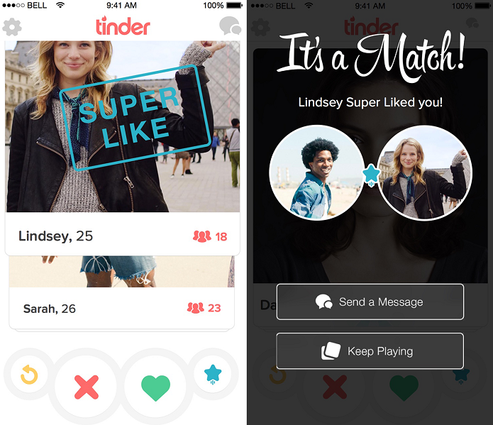
Que que derrubem as Barreiras... caiam...
É fácil entender o conceito de Energia de ativação por aqui

Slide 78
Imaginando que a química acontece...
Para onde irá a relação?

Slide 79
→ Entropia alta
→ grau desordem maior
→ duas coisas provavelmente não vão ficar juntas
→ Entropia baixa
sistema mais estruturado
Probabilidade maior de ficar junto

Slide 80
Inevitavelmente como tudo na natureza tende para a desordem...
Naturalmente, os seres humanos tem tendência para apenas se escutar a si mesmos...

Slide 81
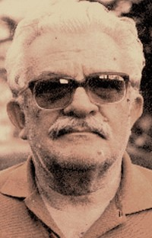
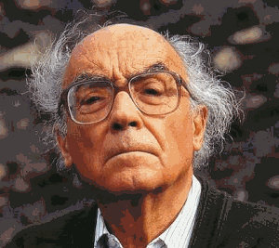
Egoísmo
Me, Myself and I...
Ainda está por nascer o primeiro ser humano desprovido daquela segunda pele a que chamamos de egoísmo, bem mais dura que a outra, que por qualquer coisa Sangra.
José Saramago
O homem é tão egoísta, que lhe foi preciso falar-lhe de uma recompensa em outra vida, para que ele praticasse o bem nesta.
Walther Waeny (Guilherme de Guimarães)

Slide 82
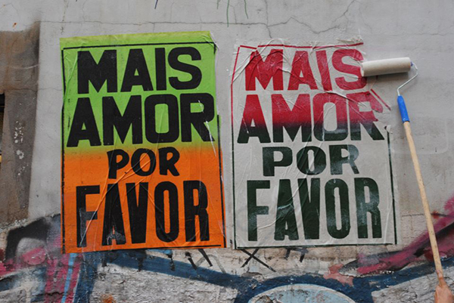
Não existe amor em SP Os bares estão cheios de almas tão vazias A ganância vibra, a vaidade excita Devolva minha vida e morra Afogada em seu próprio mar de fel Aqui ninguém vai pro céu
Criolo - Não existe amor em SP
Eu tava triste, tristinho Mais sem graça que a top-model magrela Na passarela Eu tava só, sozinho! Mais solitário que um paulistano Que um canastrão na hora que cai o pano Tava mais bobo que banda de rock Que um palhaço do circo Vostok...
Zeca Cabaleiro – telegrama

Slide 83
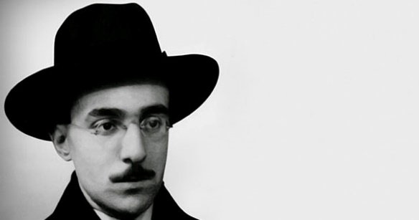
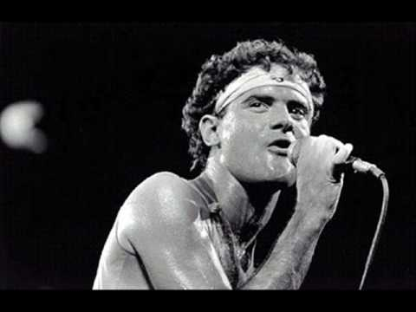
Não há egoísmo no amor...
Nunca amamos ninguém. Amamos, tão-somente, a ideia que fazemos de alguém. É a um conceito nosso - em suma, é a nós mesmos - que amamos. Isso é verdade em toda a escala do amor. No amor sexual buscamos um prazer nosso dado por intermédio de um corpo estranho. No amor diferente do sexual, buscamos um prazer nosso dado por intermédio de uma ideia nossa.
Fernando Pessoa
As possibilidades de felicidade são egoístas, meu amor. Viver a liberdade, amar de verdade, só se for a dois... só a dois.
Cazuza

Slide 84
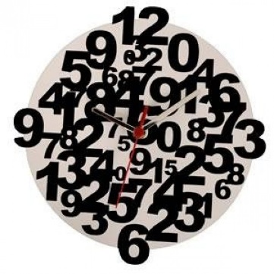
O egoísmo contribui para a desordem no sistema...
Que no fundo é o Casal...

Slide 85
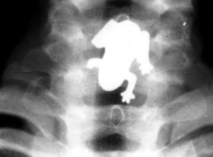
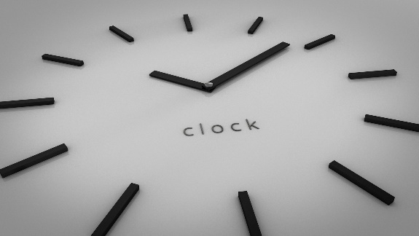
Relacionamento funciona
Redução na Entropia
→
Reduzir o orgulho...
Pedir desculpa...
Ceder...

Slide 86
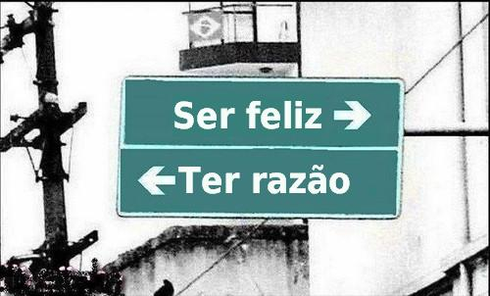
Há sempre dois caminhos...
Reduzir entropia
Aumentar entropia

Slide 87
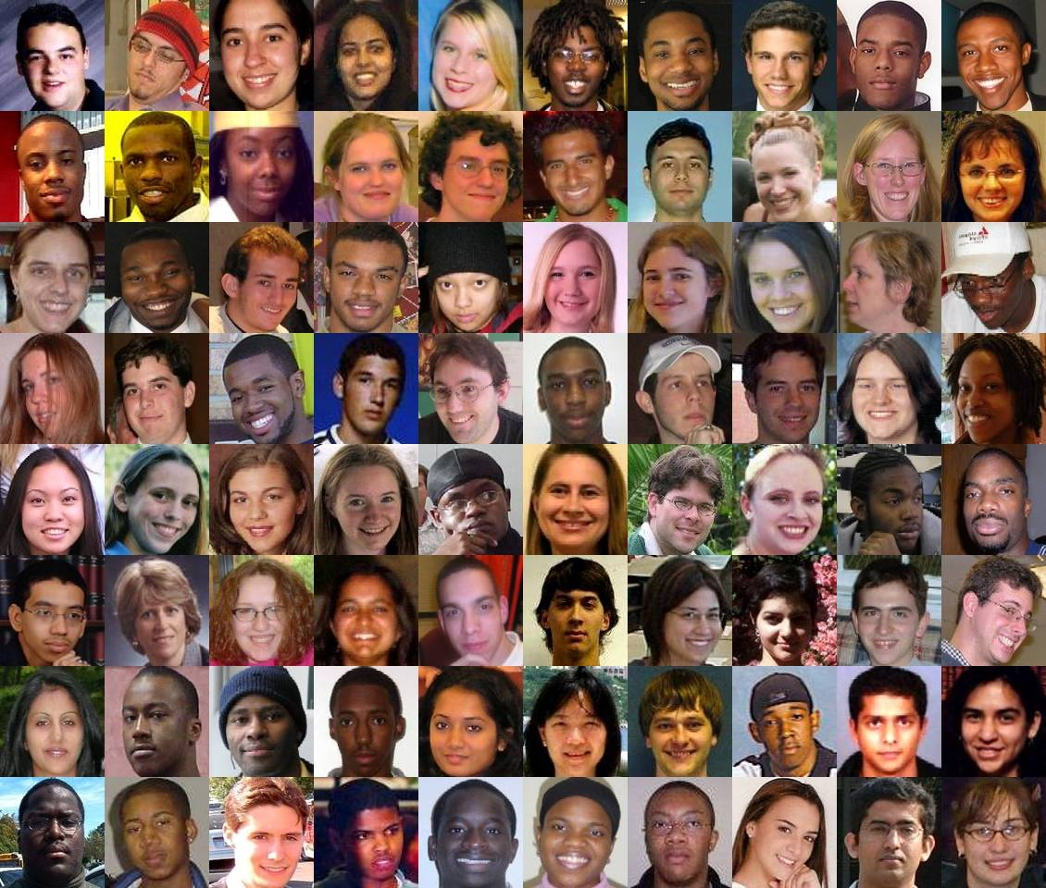
Apesar de partilharmos 99,5%, somos extremante diferentes...
Aquele meio por cento é ¨vagabundo¨...

Slide 88
Factor f especifico
Contribui diretamente para entropia...
Algo externo...

Slide 89
Mas tudo isto é dinâmico ...

Slide 90
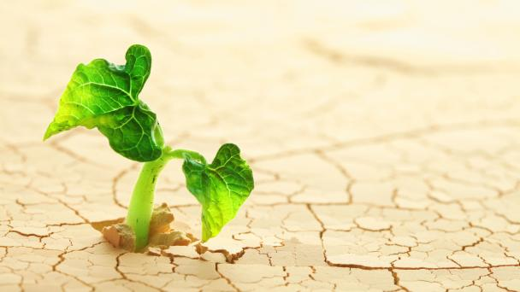
Então e qual o melhor momento de um relacionamento?

Slide 91
Inicio
FIM
$$\frac{dq}{dt}=−q$$
q
Tempo...
q – Qualidade dos momentos a dois

Slide 92
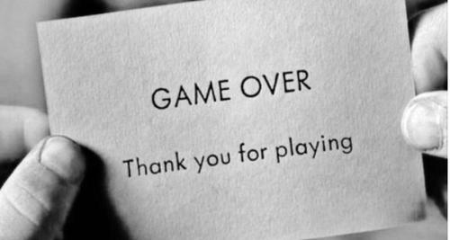
A única certeza
é que vai terminar...

Slide 93
$$y=−mx+b$$
Factor f especifico
Inicio
$$\frac{dq}{dt}=−fq$$
Contribui diretamente para entropia...
q
Tempo ...

Slide 94
Conclusão...
Manter uma relação requer esforço !
$$\frac{dQ}{dt}=e−fq$$
$$Manter relação$$
$$=e−fq$$
$$Mr=e−fq$$

Slide 95
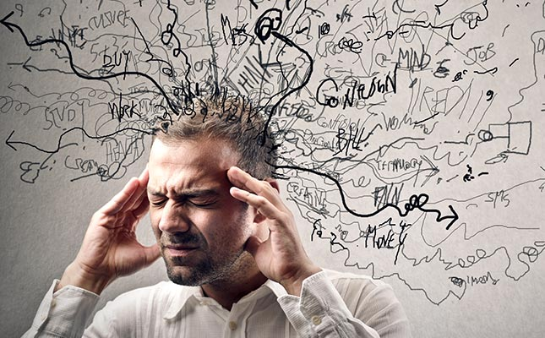
Manter uma relação é um equilíbrio....
$$Mr=e−fq$$
$$∆G=∆H−T∆S$$

Slide 96
Procurar o equilíbrio...
Inicio
$$Mr=e−fq$$
Equilíbrio
q
$$∆G=∆H−T∆S$$
Tempo ...

Slide 97
Para quem tiver interesse...

Slide 98
1 - Uma amostra de 182 g de ouro a certa temperatura foi adicionada a 22,1 g de h20. A temperatura inicial da H20 era 25,0 ºC . Se a Capacidade calorifica especifica do ouro é de 0,128 J/g K, qual era a temperatura inicial da segunda amostra de ouro.
2 - Um pedaço de chumbo com massa 27,3 g foi aquecido a 98,90 ºC em seguida, colocado em 15,0 g de água a 22,50ºC. A temperatura final foi de 26,32 ºC. Calcule a capacidade calorifica do chumbo a partir desses dados.
3 - Determine a massa mínima de gelo que deve adicionar a uma lata de refrigerante de (330 mL). Assuma] que a densidade e a capacidade calorifica do refrigerantes são iguais as da agua: 1,00g/mL, 4,184 J/g.K.
4 - O ponto de congelamento do mercúrio é de -38,8ºC. Qual a quantidade de energia que é liberada para a vizinhança quando 1,00 mL são solidificados. A temperatura inicial do mercúrio é de 23 ºC. Admita que a densidade do mercúrio é igual a 13,6 g/mL e que a sua capacidade calorifica especifica é igual a 0,140J/g.K e o seu calor de fusão é de 11,4 J/g.
5 - o etanol entra em ebulição a78,29 ºC. Qual a quantidade de energia necessária para elevar a temperatura de 1Kg de etanol de 20ºC até ao seu ponto de ebulição? A capacidade calorifica especifica do etanol é de 2,44 J/g K e a sua entalpia de vaporização é de 8,55 J/g.

Slide 99
In the summer of 2013
Maite
successfully completed the
Science Without Borders
program
,
that
involved her undertaking the same taught and research program as our
popular
MSc progr
am. On
this course Maite achieved
a final mark
of 71.1%
(
equivalent
to a
Distinction
)
, and ask such she was
one of the highest students in her year
(5
th
out of 24 students)
.
7 – Você determina que 187 J de energia na forma de calor são necessários para elevar a temperatura de 93,45 g da prata de 18,5 ºC a 27º. Qual a capacidade calorifica especifica da prata?
8 - Você adiciona 100 g de agua a 60 ºC a 100 g de gelo a 0ºC. Parte do gelo funde e esfria a agua a 0ºC. Quando a mistura de gelo atinge o equilíbrio térmico a 0ºC, quanto gelo fundiu? C_{fusão(H2O)} = 333J/g.
9 - o elemento boro na forma de fibras finas pode ser produzido reduzindo-se um haleto de boro com H₂
BCl₃ (g) + 3/2 H₂ (g) → B(s) + 3HCl(g)
Calcule ∆_{r}Hº, ∆_{r}Sº e ∆_{r}Gº a 25º para essa reação.
A reação é prevista para ser produto favorecida no equilíbrio a 25ºC?
Se sim ela conduzida por entalpia ou por entropia?
BCl₃ - ∆_{f}Hº= -402,96 KJ/mol Sº = 290 J/K.mol, ∆_{f}Gº =-387,95 KJ/mol a 298K
H₂ - ∆_{f}Hº= 0 KJ/mol Sº = 130 J/K.mol, ∆_{f}Gº =0 KJ/mol a 298K
HCl - ∆_{r}Hº=-92,31 KJ/mol Sº =186,2 J/K.mol e ∆_{r}Gº = -95,09 KJ/mol a 298K
B - ∆_{r}Hº=0 KJ/mol ∆_{r}Sº 5,90 J/K.mol e ∆_{f}Gº=0 KJ/mol a 298K

Slide 100
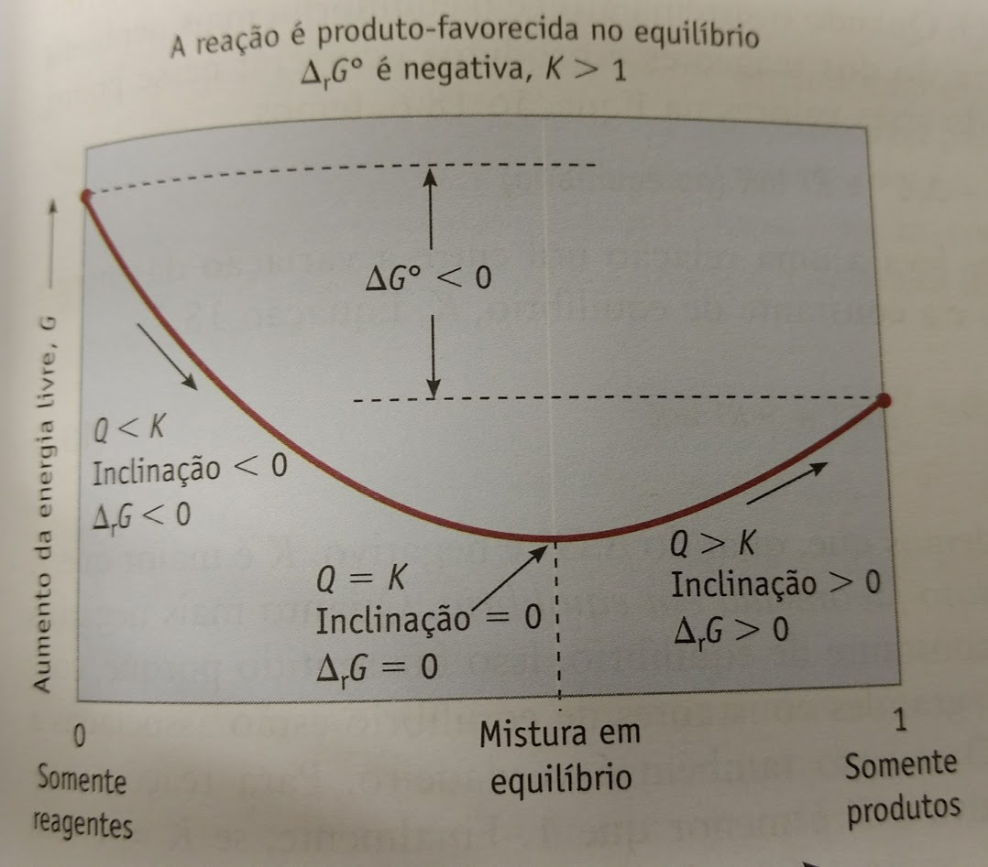
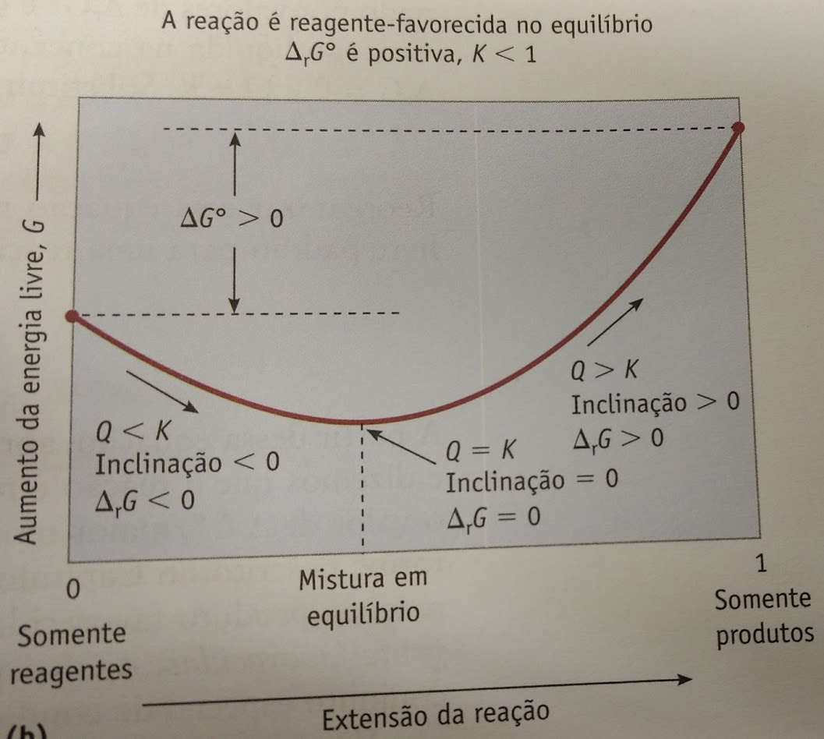
Termodinâmica e equilíbrio químico
Extensão da reação

Slide 101
Termodinâmica e equilíbrio químico
ΔGº é a variação na energia livre que acompanha a conversão completa de reagentes em produtos sob condições padrão. ΔG° = G °_{(produtos)} - G °_{(reagentes)}
Quando uma reação química começa a ocorrer, os reagentes misturam-se e começam aa formar produtos. Deste modo a energia livre do sistema não é mais fornecida por Gº mas sim por G. Em um determinado ponto do caminho a variação de energia livre nesse sistema nessa ponto é dada por ΔG
$$Q=\frac{{[P]}^{p}}{{[R]}^{r}}$$
${∆_{r}G=∆}_{r}G^{°}$+RT $ln Q$
${0=∆}_{r}G^{°}$+RT $ln K$
$$K={\left(\frac{{[P]}^{p}}{{[R]}^{r}}\right)}_{equilibrio }$$
$∆_{r}G^{°}=−$RT $ln K$
${∆_{r}G=∆}_{r}G^{°}$+RT $ln \frac{{a_{C}^{c}a}_{D}^{d}}{{a_{A}^{a}a}_{B}^{b}}$

Slide 102
Termodinâmica e equilíbrio químico
$$∆_{r}G^{°}=∆_{r}H^{°}−{T∆}_{r}S^{°}$$
$∆_{r}H^{°}−{T∆}_{r}S^{°}=−$RT $ln K$
$$−\frac{∆_{r}H^{°}}{RT}+\frac{∆_{r}S^{°}}{R}=ln K$$

Slide 103
9 - O elemento boro na forma de fibras finas pode ser produzido reduzindo-se um haleto de boro com H₂
BCl₃ (g) + 3/2 H₂ (g) → B(s) + 3HCl(g)
Calcule ∆_{r}Hº, ∆_{r}Sº e ∆_{r}Gº a 25º para essa reação.
A reação é prevista para ser produto favorecida no equilíbrio a 25ºC?
Se sim ela conduzida por entalpia ou por entropia?
BCl₃ - ∆_{f}Hº= -402,96 KJ/mol Sº = 290 J/K.mol, ∆_{f}Gº =-387,95 KJ/mol a 298K
H₂ - ∆_{f}Hº= 0 KJ/mol Sº = 130 J/K.mol, ∆_{f}Gº =0 KJ/mol a 298K
HCl - ∆_{r}Hº=-92,31 KJ/mol Sº =186,2 J/K.mol e ∆_{r}Gº = -95,09 KJ/mol a 298K
B - ∆_{r}Hº=0 KJ/mol ∆_{r}Sº 5,90 J/K.mol e ∆_{f}Gº=0 KJ/mol a 298K
12 – Oxido de titânio (IV) é convertido em carboneto de titânio com carbono sob alta temperatura.
TiO₂(s) + 3C (s) ↔ 2CO (g) + TiC (s)
Composto | Δ_{f}Gº (727K), KJ/mol
TiO₂(s) | -757,8
TiC(g) | -162,6
CO(g) | -200,2
Calcule Δ_{r}Gº e K a essa temperatura?
A reação é produto-favorecida no equilíbrio a essa temperatura?
Como as concentrações de reagente ou produto podem ser ajustados para que a reação continue a 727ºC

Slide 104
11 – Calcule o ∆_{r}Gº para a decomposição de trióxido de enxofre formando dióxido de enxofre e oxigênio.
2SO₃(g) ↔ 2 SO₂(g) +O₂(g)
A reação é produto-favorecida no equilíbrio a 25ºC?
Se a reação não é produto-favorecida a 25ºC, há uma temperatura em que isso ocorra? Estime essa temperatura.
Calcule a constante de equilíbrio para a reação a essa temperatura.
∆_{f}Gº SO₃:371,04 KJ/mol; ∆_{f}Hº: -395,77 KJ/mol; Sº 256,77 J/k mol
∆_{f}Gº SO₂: 300,13 KJ/mol; ∆_{f}Hº: -296,84 KJ/mol; Sº 248,21 J/k mol
∆_{f}Gº O₂: 0 KJ/mol; ∆_{f}Hº = 0 KJ/mol; Sº 205,07 J/k mol

Slide 105
14 – A seguinte tabela demonstra o impacto da temperatura na constante de equilíbrio da seguinte reação:
A-B(g) ↔ A(g) +B(g)
Determine ∆Hº, ∆Sº e ∆Gº da reação acima descrita no equilíbrio a 25ºC.
A reação é produto-favorecida no equilíbrio a 25ºC?
Se a reação não é produto-favorecida a 25ºC, há uma temperatura em que isso ocorra? Estime essa temperatura.
Calcule a constante de equilíbrio para a reação a essa temperatura.
T/°C | 15 | 20 | 25 | 30 | 35 | 40 | 45 | 50
K | 4,786 | 4,467 | 4,074 | 3,631 | 3,311 | 3,09 | 2,754 | 2,399

Slide 106
13 – As “heater meals” são embalagens de alimentos que contêm a sua própria fonte de calor. Basta colocar água no aquecedor aguardar e alguns minutos.
Mg(s) + 2H₂O(l) → Mg(OH)₂ (s) + H₂(g)
Confirme se essa reação é produto favorecida no equilíbrio a 25ºC
Qual a massa de magnésio necessária para produzir energia suficiente para aquecer 225 mL de agua (d=0,995 g/mL) de 25ºC até ao ponto de ebulição. Calor especifico do magnésio = 1,02 J/g.K
∆_{f}Gº H₂O = -237,15 KJ/mol ∆_{f}Gº Mg(OH)₂ = -237,15 KJ/mol

